Slide 1
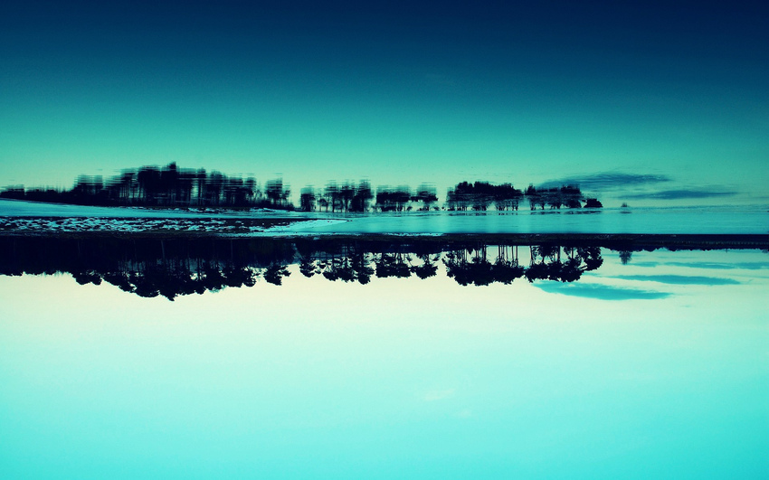
Удивительные природные явления
Подготовила: Байгулова Лилия Гаязовна

Slide 2
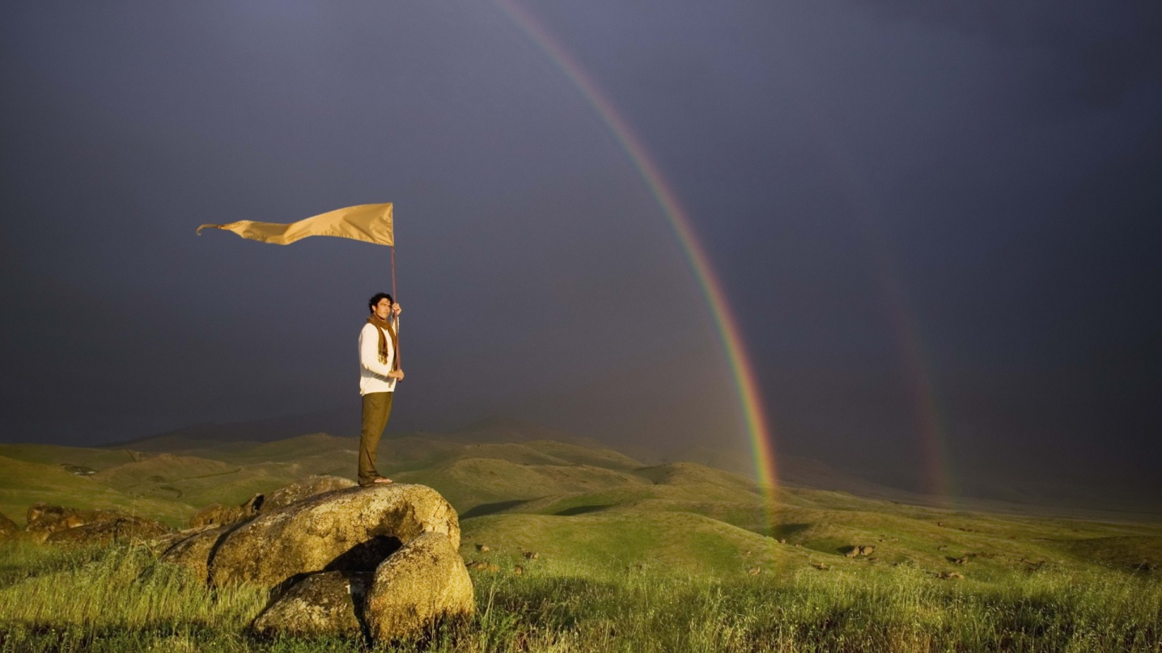
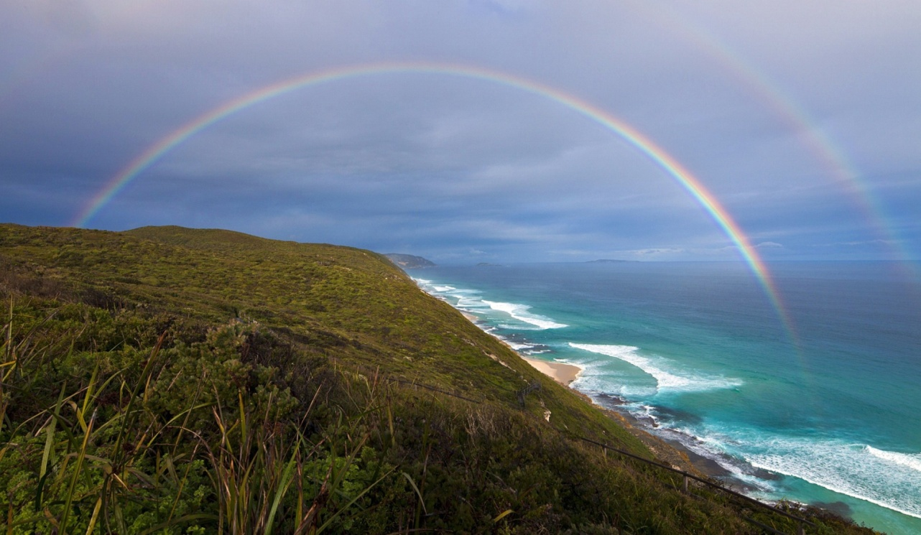
Радуга

Slide 3
Радуга
Радуга – это красивое небесное явление – всегда привлекала внимание человека. В прежние времена, когда люди еще очень мало знали об окружающем их мире, радугу считали «небесным знамением». Так, древние греки думали, что радуга – это улыбка богини Ириды. Радуга наблюдается в стороне, противоположной Солнцу, на фоне дождевых облаков или дождя.
У радуги различают семь основных цветов, плавно переходящих один в другой.
Вид дуги, яркость цветов, ширина полос зависят от размеров капелек воды и их количества. Большие капли создают радугу более узкую, с резко выделяющимися цветами, малые – дугу расплывчатую, блеклую и даже белую. Вот почему яркая узкая радуга видна летом после грозового дождя, во время которого падают крупные капли.

Slide 4
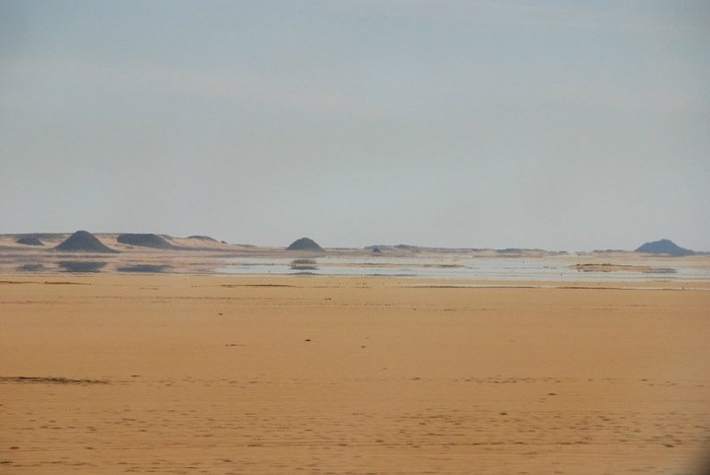
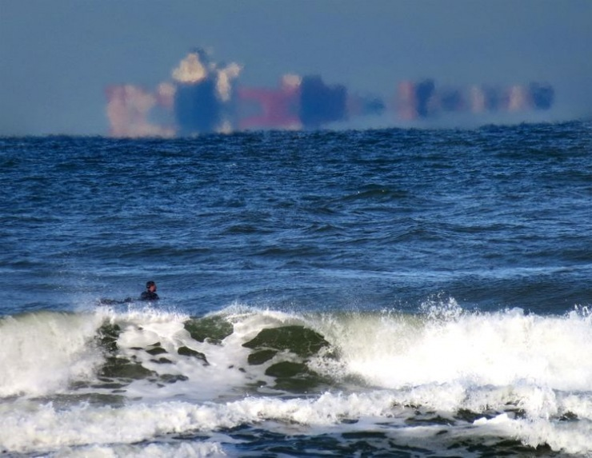
Мираж

Slide 5
Мираж
природное явление, наблюдаемое обычно в пустынях, состоящее в том, что кроме предметов в их истинном положении видны их мнимые изображения; при мираже предметы, скрытые за горизонтом, становятся видимыми;
обманчивое видение; нечто кажущееся, призрачное.

Slide 6
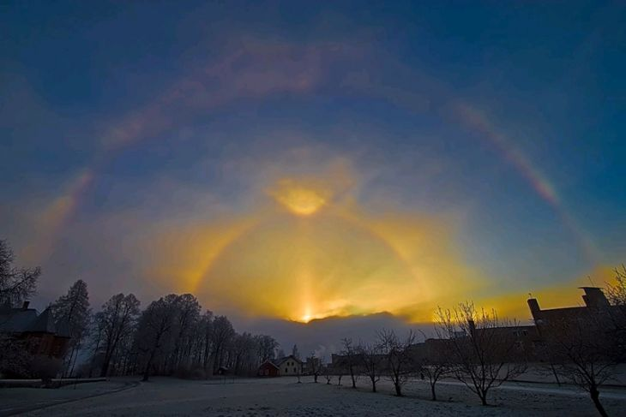
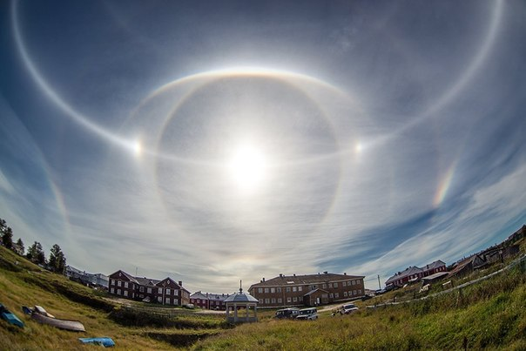
Гало

Slide 7
Гало
Гало возникают из-за преломления света ледяными кристаллами, образующимися перистыми облаками и туманами. Вид гало может быть достаточно разнообразным, это могут быть и радужные или белые полосы, пятна, дуги и круги на небосводе.
Самыми привычными формами гало являются радужные круги вокруг луны или солнца.
Самой распространенной формой явления гало можно назвать круг.
Такое явление как гало является верным признаком того, что погода ухудшится.

Slide 8
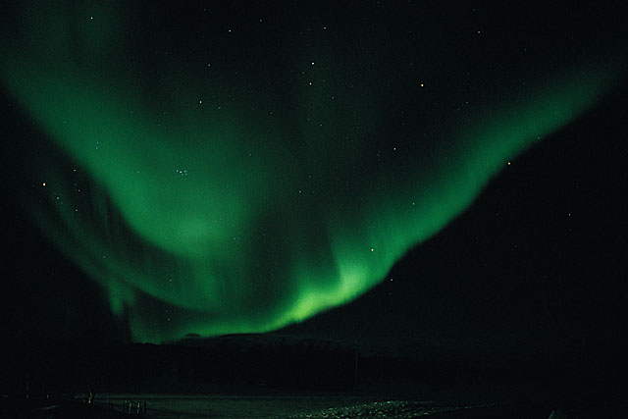
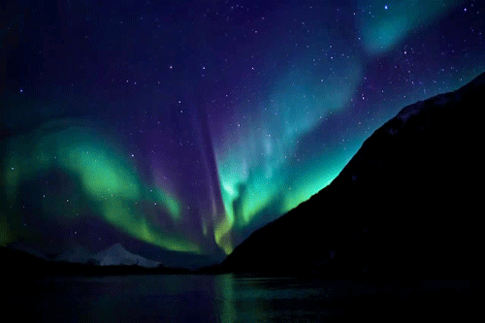
Полярное сияние

Slide 9
Полярное сияние
Полярное сияние - свечение верхних слоев атмосферы на высотах 90-1000 км.
Полярные сияния наблюдаются преимущественно в высоких широтах обоих полушарий северного и южного. Полярные сияния весной и осенью возникают заметно чаще, чем зимой и летом. Пик частотности приходится на периоды, ближайшие к весеннему и осеннему равноденствиям. Во время полярного сияния за короткое время выделяется огромное количество энергии. При наблюдении с поверхности Земли полярное сияние проявляется в виде общего быстро меняющегося свечения неба или движущихся лучей, полос, корон, «занавесей». Длительность полярных сияний составляет от десятков минут до нескольких суток.

Slide 10
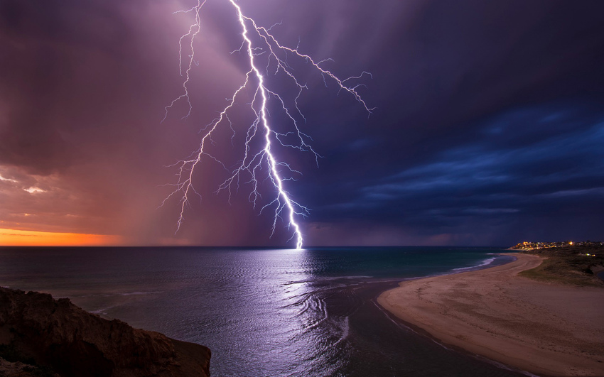
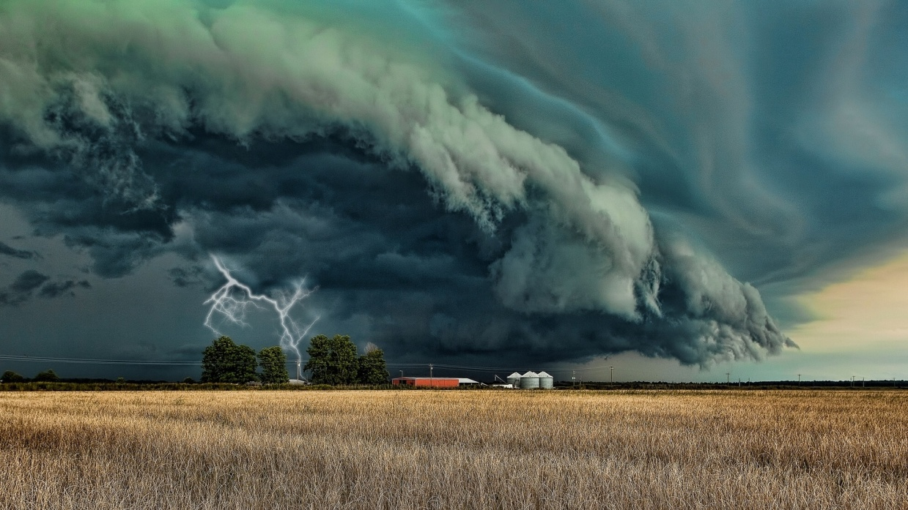
Молния

Slide 11
Молния
Молния – это сильный электрический разряд, который исходит из облака в направлении другого облака или в направлении земли. Этот разряд без труда дает начало пожарам, а также является достаточно мощным, чтобы нанести вред здоровью или даже убить человека. Молния также помогает природе помещать азот в землю, который является необходимым для роста растений.

Slide 12
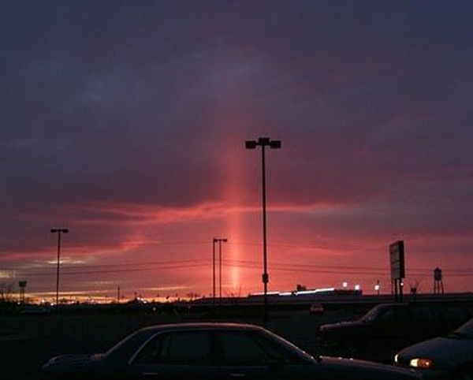
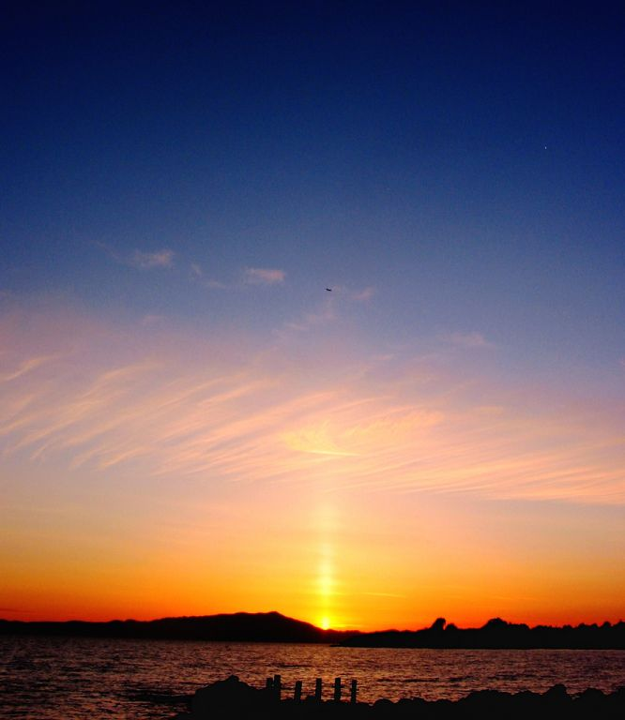
Солнечный столб

Slide 13
Солнечный столб
Солнечный столб - это один из вариантов представления гало. Солнечный (световой) столб это вертикальная полоса, которая тянется от солнца во время заката (восхода). Появление солнечного столба обусловлено плоскими шестиугольными, либо столбовидными ледяными кристаллами. Вид светового столба зависит от взаимного расположения кристаллов, которые стремятся занять горизонтальную позицию при падении в воздухе.

Slide 14
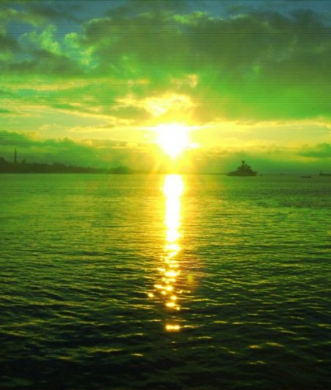
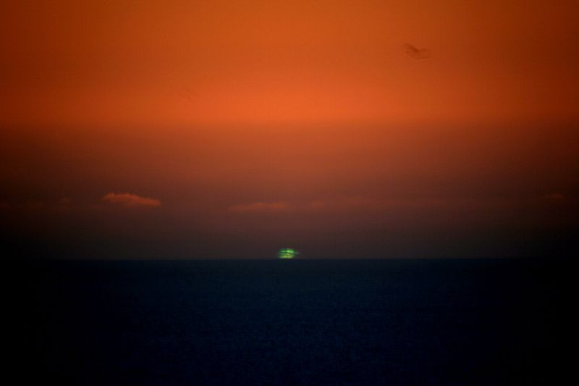
Зеленый луч

Slide 15
Зеленый луч
Зеленый луч света – это достаточно редкое природное явление. Он появляется в тот момент, когда солнечный диск скрывается за горизонтом, либо появляется из-за него. Это явление природы чаще всего можно наблюдать на море. Длится это необычное явление всего 2-3 секунды.
Одна из древнейших шотландских легенд гласит: человек, который видел зеленый луч закатного солнца, уже никогда не ошибется в выборе своей второй половины, ему всегда будет сопутствовать удача во всех сердечных делах. Обитатели острова Мэн, расположенного в Ирландском море, называют это явление «живой свет» и приписывают ему магические свойства.

Slide 16
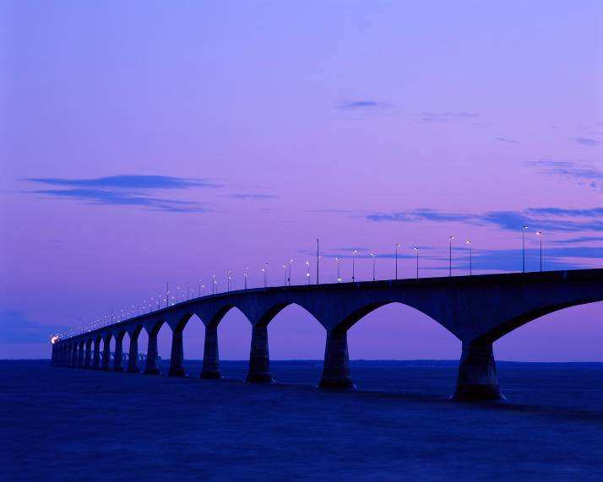
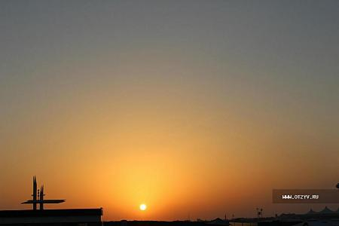
Сумерки

Slide 17
Сумерки
Сумерки – природное явление: - наблюдаемое в атмосфере перед восходом и после заката солнца; - состоящее в плавном переходе от ночного мрака к дневному свету и обратно.
Сумерки вызываются тем, что солнечные лучи освещают высокие слои атмосферы тогда, как на уровне земной поверхности солнце еще не взошло или уже взошло.

Slide 18
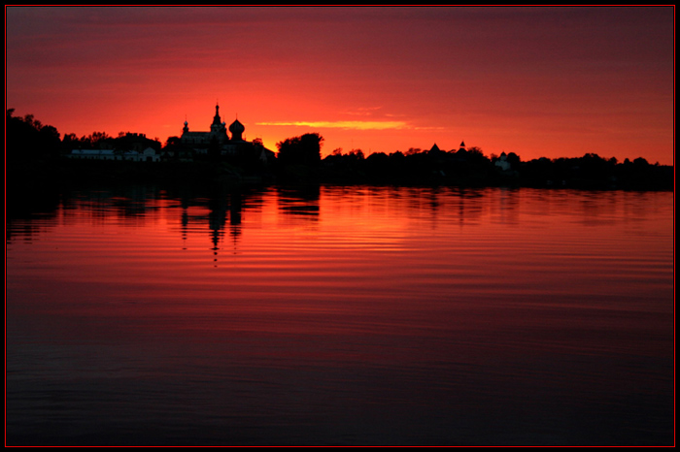
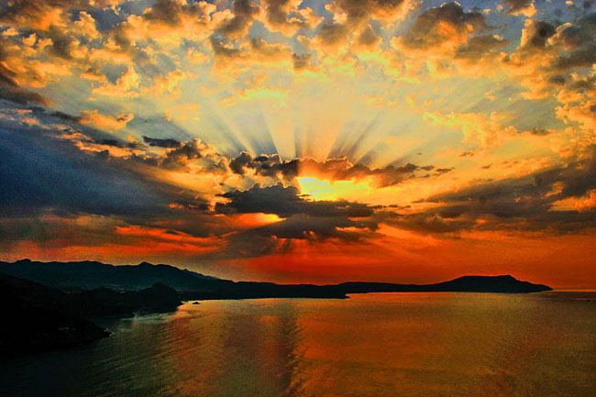
Заря

Slide 19
Заря
Заря — одно из наиболее красочных световых явлений природы, воспетое поэтами всех времен и народов. С зарей связано много легенд, сказаний, мифов.
Заря наиболее яркая сразу после захода Солнца. При большой прозрачности воздуха краски зари наиболее чистые в ее верхней части, где золотисто-желтый цвет переходит в зеленоватый и зеленый.

